Slide 1
Poutnictví jako fenomén

Slide 2
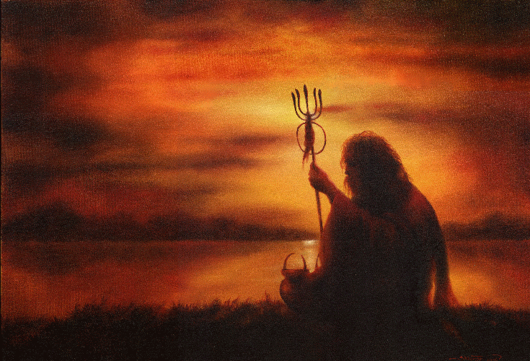

Slide 3
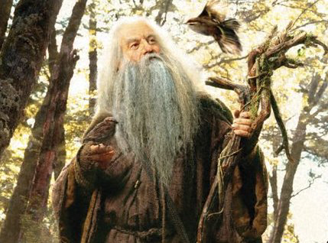
Úvod
Poutnictví a poutníci
Historický kontext
  náboženství
  spiritualita

Slide 4

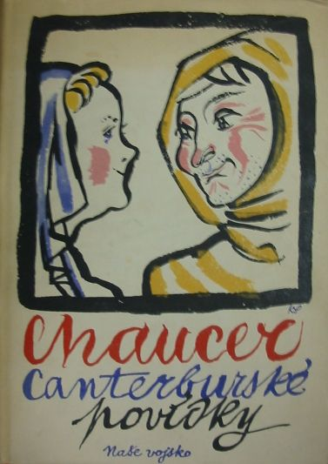



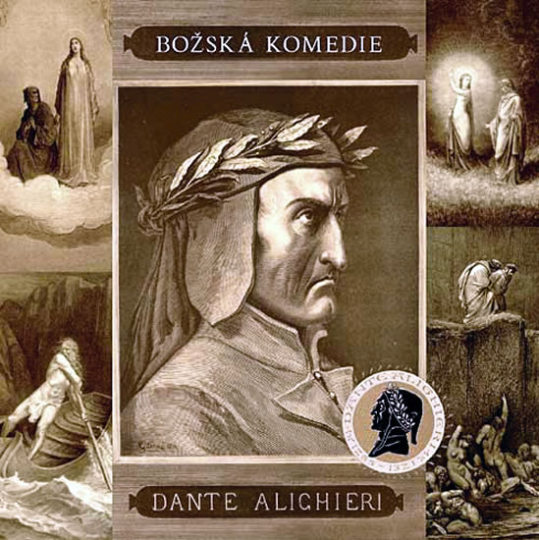


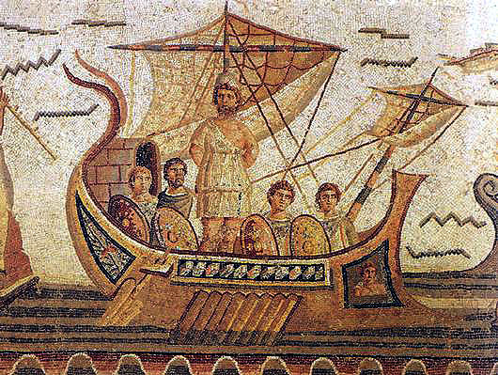
Literární rozměr poutnictví

Slide 5

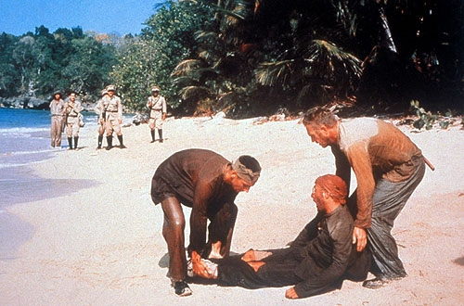
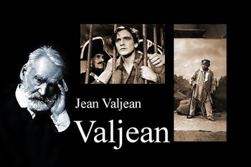
Modifikace archetypu poutníka

Slide 6
Motiv cíle a cesty
V určité fázi vývoje nastal okamžik, kdy se pozornost poutníků posunula od pouti samotné (obřadu cesty k poutnímu místu) k cíli putování. Tím je její symbol - konkrétní poutní místo.
Vyprázdněním obsahu tohoto symbolu a jeho mechanickou ritualizací dochází k dezinterpretaci výkladu podstaty celé pouti.
Tato dezinterpretace je podpořena postmoderní ztrátou tradičních hodnot, což může (v kontextu celé aktivity paradoxně) zvulgarizovat samy symboly spirituality.
(Hurych, 2011)
cesta
cíl

Slide 7
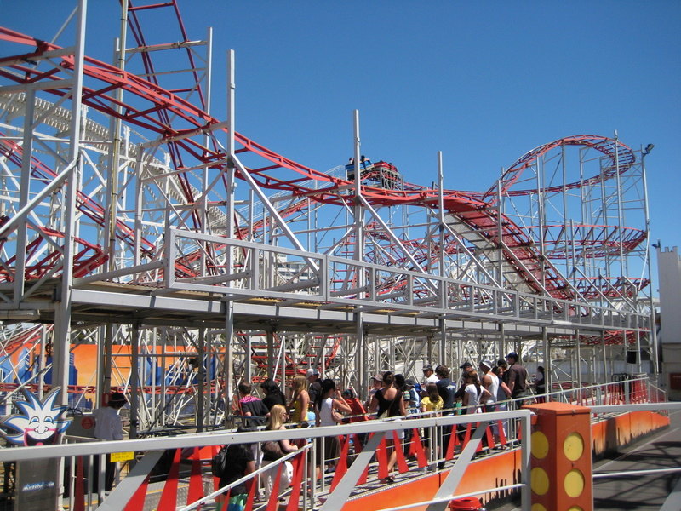
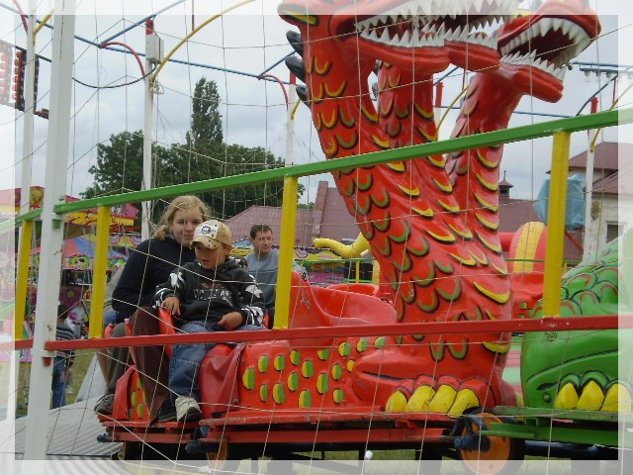
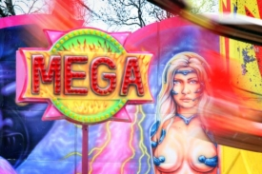
Poutě

Slide 8
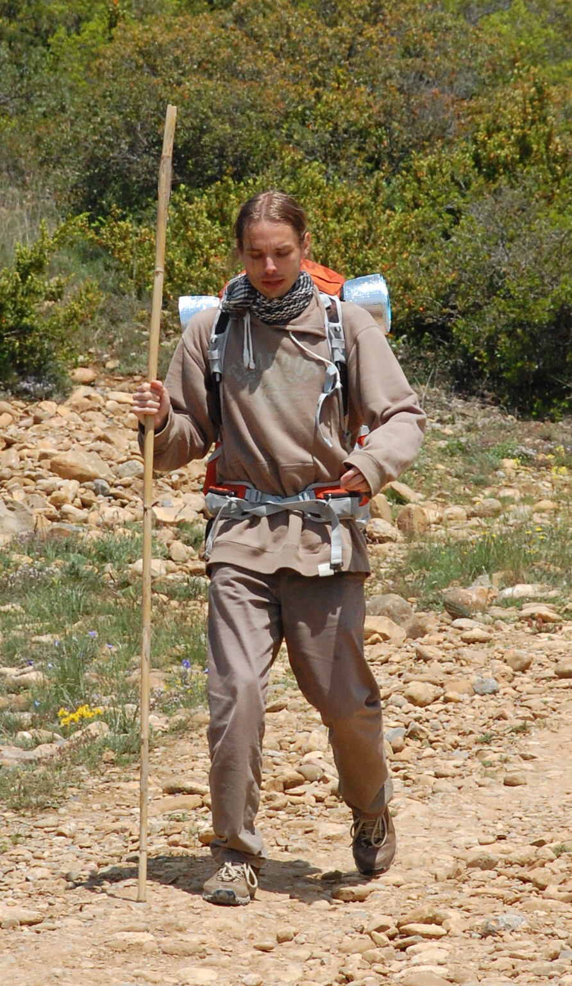
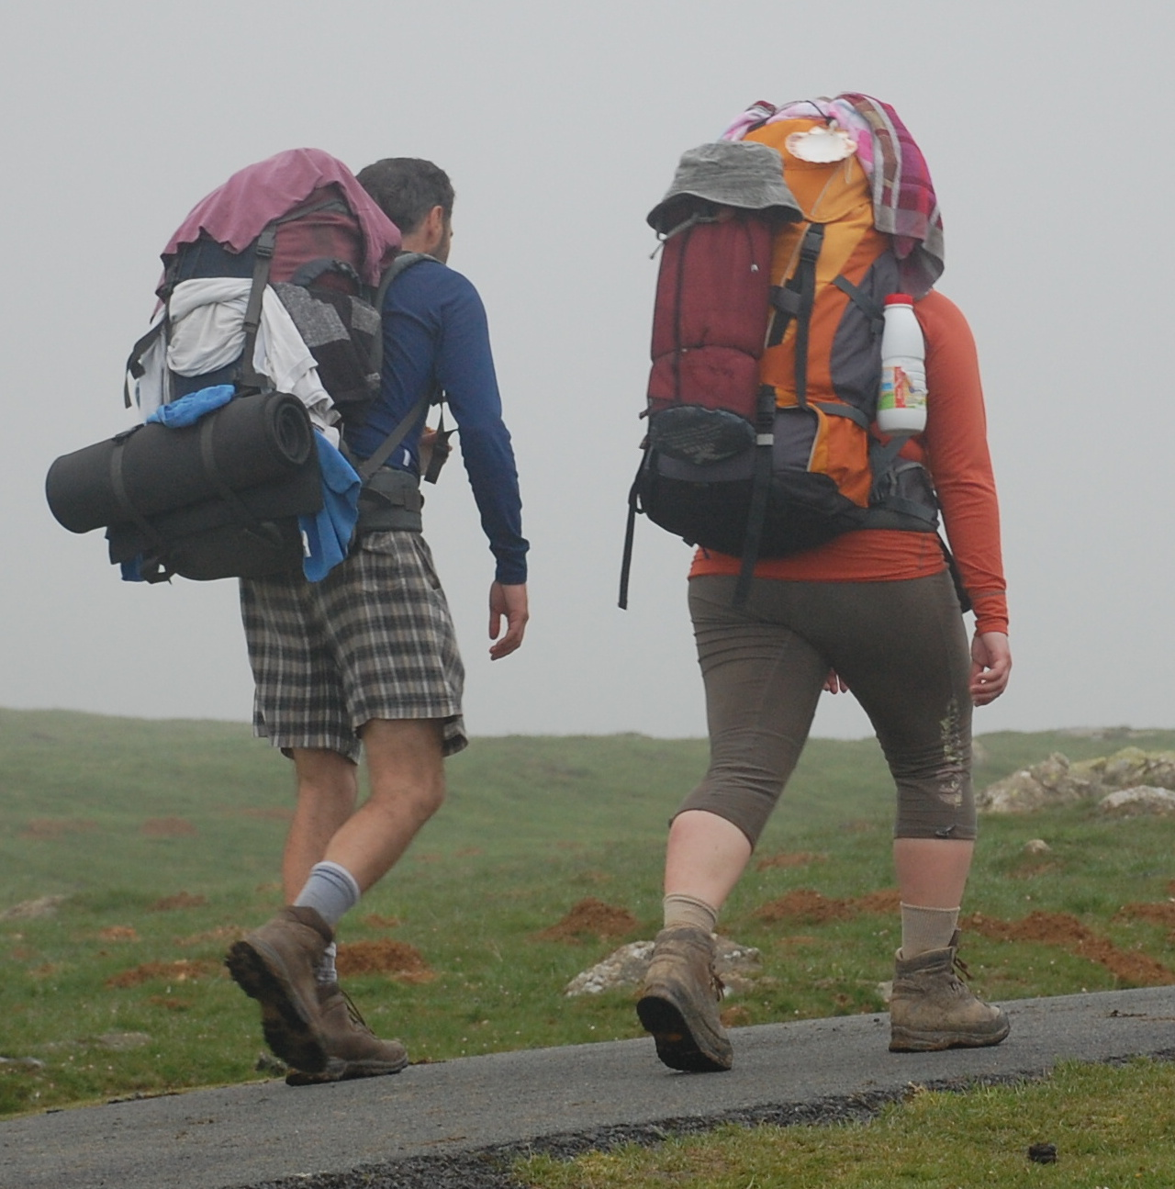
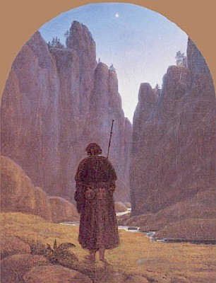
Poutník
Pocestný
Cestovatel

Slide 9
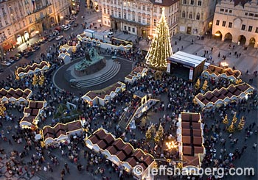
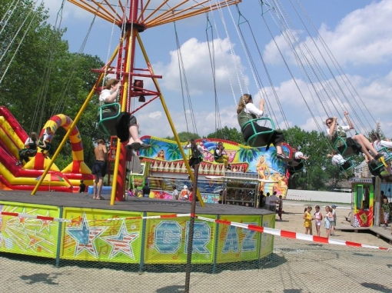
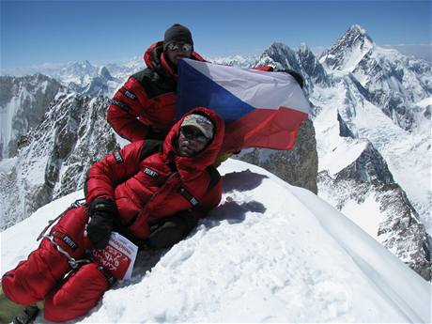
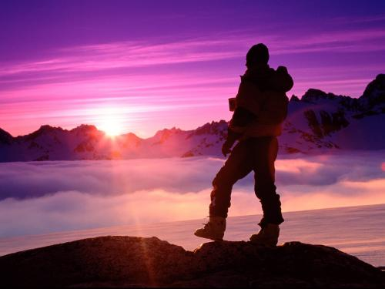

Slide 10

Poutní místa v rovině individuální
Spiritualita
Duch (spirit)
Dech (vítr, vánek) – směřování (hebrejské slovo „ruach“)

Slide 11
Poutní místa v rovině individuální
Individualizace symbolů a jejich „od-ritualizování“
Poutní místo „pouze pro mne“
Genius loci - „dobrý bůžek“, ochranitel místa
specifická atmosféra daného místa

